Slide 1
Final Project
Kelompok D8

Slide 2
Kelompok D8
Ahmad Rido Fairuji (SQL, Data Visualization)
Denny Darmawan (SQL, Data Visualization)
Desnita Rizki Irmawati (Python)
Galih Zaky Tristanaya (Python)
Jovan Aristito Arga (Python)
Modesta Berliansa Termatu Arsanta (SQL, Data Visualization)
Nadia Azahro Choirunisa (SQL, Python)
Rahmana Zahara Budi Putra (Python)
Rizky Huthama Arsyad (SQL, Data Visualization)

Slide 3
PYTHON

Slide 4
DATASET

Slide 5
Dataset
import pandas as pd
import numpy as np
import matplotlib.pyplot as plt
import seaborn as sns
from pandas.tseries.offsets import BDay
Mengimport beberapa library Python yaitu pandas, numpy, matplotlib, seaborn, dan BDay agar mempermudah proses analisis.
path_od = "https://raw.githubusercontent.com/dataskillsboost/FinalProjectDA11/main/order_detail.csv"
path_pd = "https://raw.githubusercontent.com/dataskillsboost/FinalProjectDA11/main/payment_detail.csv"
path_cd = "https://raw.githubusercontent.com/dataskillsboost/FinalProjectDA11/main/customer_detail.csv"
path_sd = "https://raw.githubusercontent.com/dataskillsboost/FinalProjectDA11/main/sku_detail.csv"
Mengimport dataset yang berasal dari Github, kemudian menyimpannya sebagai dataframe.
Terdapat 4 data yang digunakan yaitu order_detail (df_od), payment_detail (df_pd), customer_detail (df_cd), dan sku_detail (df_sd).
df_od = pd.read_csv(path_od)
df_pd = pd.read_csv(path_pd)
df_cd = pd.read_csv(path_cd)
df_sd = pd.read_csv(path_sd)

Slide 6
Dataset
from sqlite3 import connect
conn = connect(':memory:')
df_od.to_sql('order_detail',conn, index=False, if_exists='replace')
df_pd.to_sql('payment_detail', conn, index=False, if_exists='replace')
df_sd.to_sql('sku_detail', conn, index=False, if_exists='replace')
df_cd.to_sql('customer_detail', conn, index=False, if_exists='replace')
Melakukan connection menggunakan library sqlite3 agar dapat menjalankan query SQL di Google Colab. Kemudian mengubah dataframe yang sebelumnya menjadi SQL database.
df = pd.read_sql("""
SELECT
order_detail.*,
payment_detail.payment_method,
sku_detail.sku_name,
sku_detail.base_price,
sku_detail.cogs,
sku_detail.category,
customer_detail.registered_date
FROM order_detail
LEFT JOIN payment_detail ON payment_detail.id = order_detail.payment_id
LEFT JOIN sku_detail ON sku_detail.id = order_detail.sku_id
LEFT JOIN customer_detail ON customer_detail.id = order_detail.customer_id
""", conn)
Menggabungkan data pada order_detail dengan kolom payment_method, sku_name, base_price, cogs, category, dan registered_date menggunakan LEFT JOIN.

Slide 7
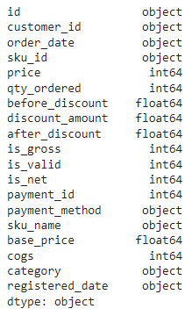
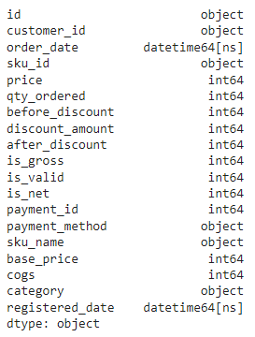
Dataset
Before
After
Mengubah tipe data before_discount, discount_amount, after_discount, dan base_price menjadi integer.
df = df.astype({"before_discount":'int',
"discount_amount":'int',
"after_discount":'int',
"base_price":'int'})
Mengubah tipe data order_date dan registered_date menjadi datetime.
df['order_date']= pd.to_datetime(df['order_date'])
df['registered_date']= pd.to_datetime(df['registered_date'])

Slide 8
Dataset
order_detail
id → angka unik dari order / id_order
customer_id → angka unik dari pelanggan
order_date → tanggal saat dilakukan transaksi
sku_id → angka unik dari produk (sku adalah stock keeping unit)
price → harga yang tertera pada tagging harga
qty_ordered → jumlah barang yang dibeli oleh pelanggan
before_discount → nilai harga total dari produk (price * qty_ordered) 8. discount_amount → nilai diskon product total
after_discount → nilai harga total produk ketika sudah dikurangi dengan diskon 10. is_gross → menunjukkan pelanggan belum membayar pesanan
is_valid → menunjukkan pelanggan sudah melakukan pembayaran
is_net → menunjukkan transaksi sudah selesai
payment_id → angka unik dari metode pembayaran

Slide 9
Dataset
sku_detail
id → angka unik dari produk (dapat digunakan untuk key saat join)
sku_name → nama dari produk
base_price → harga barang yang tertera pada tagging harga / price
cogs → cost of goods sold / total biaya untuk menjual 1 produk
category → kategori produk
customer_detail
id → angka unik dari pelanggan
registered_date → tanggal pelanggan mulai mendaftarkan diri sebagai anggota
payment_detail
id → angka unik dari metode pembayaran
payment_method → metode pembayaran yang digunakan

Slide 10
PERTANYAAN DAN PEMBAHASAN

Slide 11
Pertanyaan
No. 1
Akhir tahun ini, perusahaan akan memberikan hadiah bagi pelanggan yang memenangkan kompetisi Festival Akhir Tahun. Tim Marketing membutuhkan bantuan untuk menentukan perkiraan hadiah yang akan diberikan pada pemenang kompetisi nantinya. Hadiah tersebut akan diambil dari TOP 5 Produk dari Kategori Mobiles & Tablets selama tahun 2022, dengan jumlah kuantitas penjualan (valid = 1) paling tinggi.
Mohon bantuan, untuk mengirimkan data tersebut sebelum akhir bulan ini ke Tim Marketing. Atas bantuan yang diberikan, kami mengucapkan terima kasih.
Regards
Tim Marketing

Slide 12
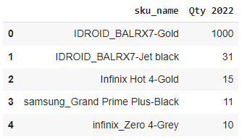
Jawaban
top5 = df[(df['is_valid'] == 1) & \
(df['category'] == 'Mobiles & Tablets') & \
(df['order_date'].dt.year == 2022)]\
.groupby('sku_name')\
['qty_ordered'].sum()\
.sort_values(ascending=False)\
.reset_index(name='Qty 2022')
top5.head(5)
Dengan melakukan filtering berdasarkan is_valid = 1, category = ‘Mobiles & Tablets’, dan order_date = 2022, kemudian melakukan grouping berdasarkan sku_name, dan menjumlahkan qty_ordered, maka didapatkan top 5 produk dengan penjualan tertinggi pada kategori tersebut selama tahun 2022.

Slide 13
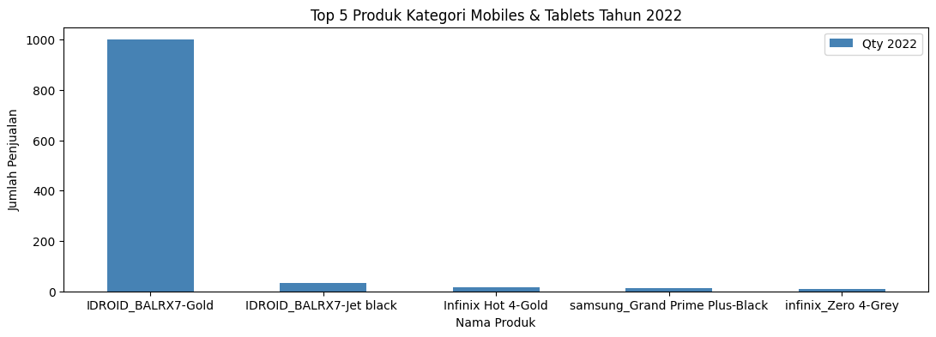
Jawaban
top5.plot(x = 'sku_name',
y = 'Qty 2022',
kind = 'bar',
figsize = (13,4),
title = 'Top 5 Produk Kategori Mobiles & Tablets Tahun 2022',
xlabel = 'Nama Produk',
ylabel = 'Jumlah Penjualan',
rot = 0,
color = 'steelblue')
Produk-produk kategori Mobiles & Tablets yang memiliki penjualan tertinggi pada tahun 2022 adalah IDROID_BALRX7-Gold, IDROID_BALRX7-Jet black, Infinix Hot 4-Gold, samsung_Grand Prime Plus-Black, dan infinix_Zero 4-Grey.

Slide 14
Pertanyaan
No. 2
Menindaklanjuti meeting gabungan Tim Werehouse dan Tim Marketing, kami menemukan bahwa ketersediaan stock produk dengan Kategori Others pada akhir 2022 kemarin masih banyak.
Kami mohon bantuan untuk melakukan pengecekan data penjualan kategori tersebut dengan tahun 2021 secara kuantitas penjualan. Dugaan sementara kami, telah terjadi penurunan kuantitas penjualan pada 2022 dibandingkan 2021. (Mohon juga menampilkan data ke-15 kategori)
Apabila memang terjadi penurunan kuantitas penjualan pada kategori Others, kami mohon bantuan untuk menyediakan data TOP 20 nama produk yang mengalami penurunan paling tinggi pada 2022 jika dibanding dengan 2021. Hal ini kami gunakan sebagai bahan diskusi pada meeting selanjutnya.
Mohon bantuan untuk mengirimkan data tersebut paling lambat 4 hari dari hari ini. Atas bantuan yang diberikan, kami mengucapkan terima kasih.
Regards
Tim Warehouse

Slide 15
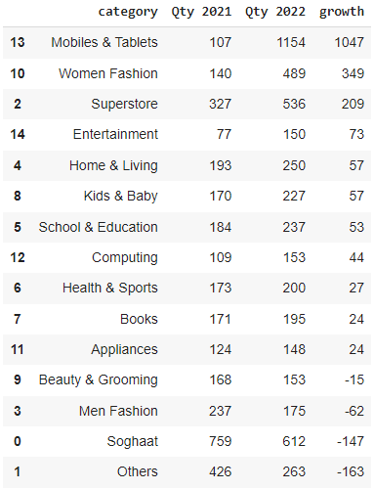
Jawaban No. 1
Melakukan filtering untuk mendapatkan data penjualan setiap kategori pada tahun 2021 dan 2022. Kemudian menghitung perbandingan nilai penjualannya dan menyimpannya di kolom growth.
no2_21 = df[(df['is_valid'] == 1) & \
(df['order_date'].dt.year == 2021)]\
.groupby('category')['qty_ordered'].sum()\
.reset_index(name='Qty 2021')\
.sort_values(by='Qty 2021', ascending=False)
no2_22 = df[(df['is_valid'] == 1) & \
(df['order_date'].dt.year == 2022)]\
.groupby('category')['qty_ordered'].sum()\
.reset_index(name='Qty 2022')\
.sort_values(by='Qty 2022', ascending=False)
data2122 = pd.merge(no2_21, no2_22, on='category', how='left')
data2122['growth'] = data2122['Qty 2022'] - data2122['Qty 2021']
data2122.sort_values(by='growth', ascending=False)

Slide 16
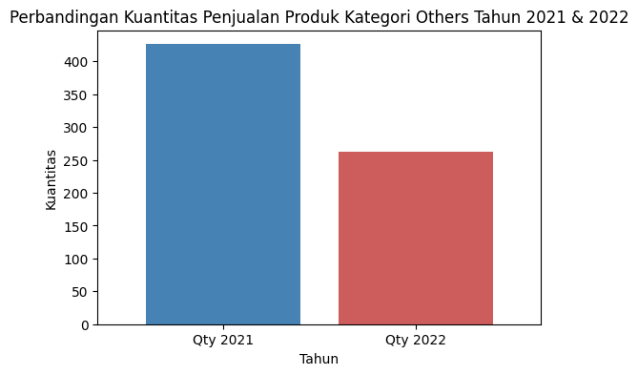
Jawaban No. 1
viz.plot(x = 'Tahun',
y = 'Kuantitas',
kind = 'bar',
figsize = (8,4),
color = ['steelblue', 'indianred'],
xlabel = 'Tahun',
ylabel = 'Kuantitas',
title = 'Perbandingan Kuantitas Penjualan Produk Kategori Others Tahun 2021 & 2022',
rot = 0,
legend = False)
Dapat dilihat bahwa alasan ketersediaan stock produk kategori Others pada tahun 2022 masih banyak karena memang terdapat penurunan kuantitas penjualan pada tahun 2022.

Slide 17
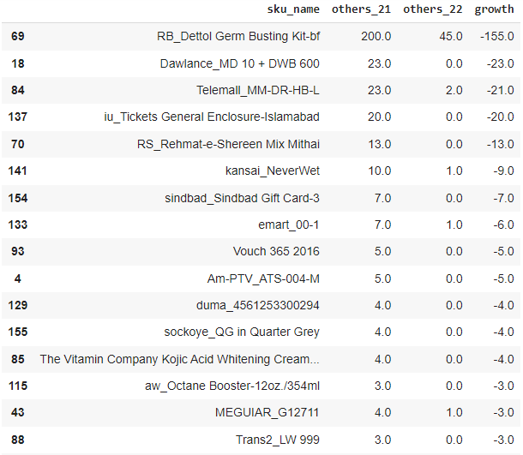
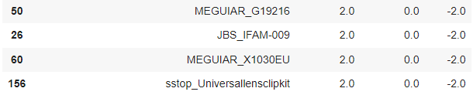
Jawaban No. 2
Melakukan filtering untuk mendapatkan data penjualan produk kategori Others pada tahun 2021 dan 2022. Kemudian menghitung penurunan nilai penjualannya dan menyimpannya di kolom growth.
others_21 = df[(df['is_valid'] == 1) & \
(df['category'] == 'Others') & \
(df['order_date'].dt.year == 2021)]\
.groupby('sku_name')\
['qty_ordered'].sum().reset_index(name='others_21')
others_22 = df[(df['is_valid'] == 1) & \
(df['category'] == 'Others') & \
(df['order_date'].dt.year == 2022)]\
.groupby('sku_name')\
['qty_ordered'].sum().reset_index(name='others_22')
others_2122 = pd.merge(others_21, others_22, on='sku_name', how='outer')
others_2122.fillna(0, inplace=True)
others_2122['growth'] = others_2122['others_22'] - others_2122['others_21']
others_2122 = others_2122.sort_values(by='growth', ascending=True).head(20)
others_2122

Slide 18
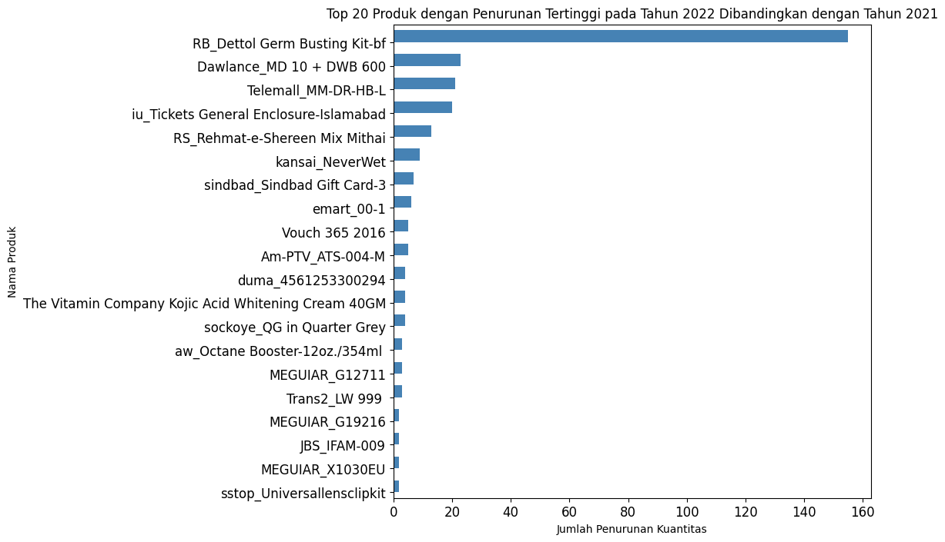
Jawaban No. 2
others_plt = others_2122[(['sku_name', 'growth'])].sort_values(by='growth', ascending=False)
others_plt['growth'] = others_plt['growth'].abs()
others_plt.plot(x = 'sku_name',
y = 'growth',
kind = 'barh',
color = 'steelblue',
xlabel = 'Jumlah Penurunan Kuantitas',
ylabel = 'Nama Produk',
title = 'Top 20 Produk dengan Penurunan Tertinggi pada Tahun 2022 Dibandingkan dengan Tahun 2021',
figsize = (8,8),
position = 0,
legend = False)
Produk dalam kategori Others yang memiliki jumlah penurunan tertinggi adalah RB_Dettol Germ Busting Kit-bf dengan jumlah penurunan sebanyak 155.

Slide 19
Pertanyaan
No. 3
Terkait ulang tahun perusahaan pada 2 bulan mendatang, Tim Digital Marketing akan memberikan informasi promo bagi pelanggan pada akhir bulan ini. Kriteria pelanggan yang akan kami butuhkan adalah mereka yang sudah melakukan check-out namun belum melakukan pembayaran (is_gross = 1) selama tahun 2022. Data yang kami butuhkan adalah ID Customer dan Registered Date.
Mohon bantuan, untuk mengirimkan data tersebut sebelum akhir bulan ini ke Tim Digital Marketing. Atas bantuan yang diberikan, kami mengucapkan terima kasih.
Regards
Tim Digital Marketing

Slide 20
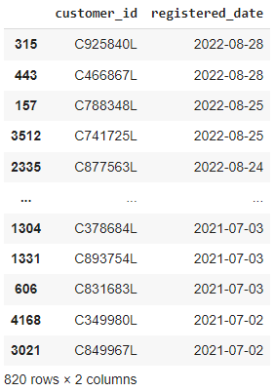
Jawaban
no_3 = df[(df['is_gross'] == 1) & \
(df['is_valid'] == 0) & \
(df['is_net'] == 0) & \
(df['order_date'].dt.year == 2022)]
no_3 = no_3[['customer_id', 'registered_date']]\
.sort_values(by='registered_date',
ascending=False)
no_3.drop_duplicates(subset='customer_id', inplace=True)
Terdapat 820 customer yang sudah melakukan check out namun belum melakukan pembayaran selama tahun 2022.
Tanggal registrasi dari customer-customer tersebut bervariasi dari tahun 2021 ke tahun 2022.

Slide 21
Pertanyaan
No. 4
Pada bulan Oktober hingga Desember 2022, kami melakukan campaign setiap hari Sabtu dan Minggu. Kami hendak menilai, apakah campaign tersebut cukup berdampak pada kenaikan penjualan (before_discount). Mohon bantuan untuk menampilkan data:
Rata-rata harian penjualan weekends (Sabtu dan Minggu) vs rata-rata harian penjualan weekdays (Senin-Jumat) per bulan tersebut. Apakah ada peningkatan penjualan pada masing-masing bulan tersebut.
Rata-rata harian penjualan weekends (Sabtu dan Minggu) vs rata-rata harian penjualan weekdays (Senin-Jumat) keseluruhan 3 bulan tersebut.
Mohon bantuan untuk mengirimkan data tersebut paling lambat minggu depan. Atas bantuan yang diberikan, kami mengucapkan terima kasih.
Regards
Tim Campaign

Slide 22
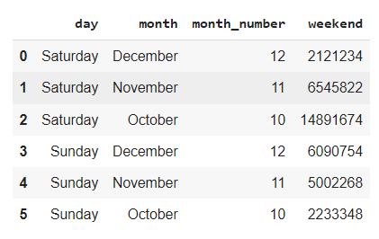
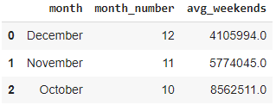
Jawaban No. 1
no4_41 = df['day'] = df['order_date'].dt.day_name()
df['month'] = df['order_date'].dt.month_name()
df['month_number'] = df['order_date'].dt.month
data4 = df[(df['is_valid']==1)&(df['month_number']\
.isin([10,11,12]))&(df['order_date'].dt.year==2022)]
weekend = data4[(data4['day']\
.isin(['Saturday','Sunday']))]\
.groupby(['day','month','month_number'])\
['before_discount'].sum()\
.reset_index(name='weekend')
weekend
avg_weekend = weekend.groupby(['month','month_number'])['weekend'].mean()\
.reset_index(name='avg_weekend')
avg_weekend
Berikut adalah rata-rata penjualan setiap weekend pada bulan Oktober hingga Desember tahun 2022.

Slide 23
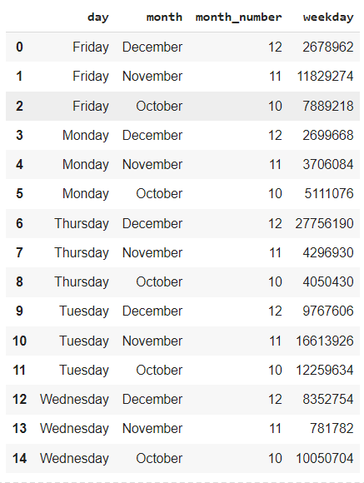
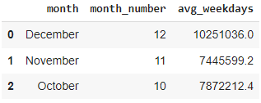
Jawaban No. 1
weekday = data4[(data4['day']\
.isin(['Monday','Tuesday','Wednesday','Thursday','Friday']))]\
.groupby(['day','month','month_number'])['before_discount']\
.sum().reset_index(name='weekday')
weekday
avg_weekday = weekday.groupby(['month','month_number'])['weekday'].mean()\
.reset_index(name='avg_weekday')
avg_weekday
Berikut adalah rata-rata penjualan setiap weekday pada bulan Oktober hingga Desember tahun 2022.

Slide 24
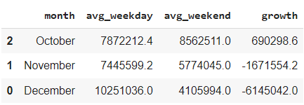
Jawaban No. 1
avg_merge = pd.merge(avg_weekends,
avg_weekdays,
on='month',
how='left')\
.sort_values(by='month_number_x',
ascending=True)
avg_merge = avg_merge[['month', 'avg_weekdays', 'avg_weekends']]
avg_merge['growth'] =
avg_merge['avg_weekends'] - avg_merge['avg_weekdays']
avg_merge
Kolom growth menunjukkan jumlah kenaikan atau penurunan rata-rata penjualan antara weekday dan weekend pada bulan Oktober hingga Desember tahun 2022.

Slide 25
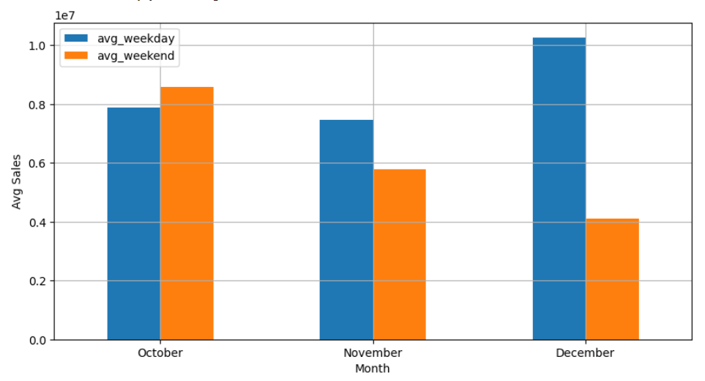
Jawaban No. 1
avg_merge.plot(x='month', y=['avg_weekday', 'avg_weekend'], kind='bar', grid=True, xlabel='Month', ylabel='Avg Sales', rot=0, figsize=(10,5))
Pada bulan Oktober, rata-rata penjualan mengalami kenaikan antara weekday dan weekend.
Sedangkan pada bulan November dan Desember, rata-rata penjualan dari weekday ke weekend mengalami penurunan.
Pada bulan Desember, penurunan yang terjadi sangat banyak sehingga perlu dilakukan analisis lebih lanjut untuk mengetahui alasan penurunan tersebut.

Slide 26

Jawaban No. 2
no4_42 = data42 = {'periode' : 'Total 3 Months',
'avg_sales_weekend' : weekend['weekend'].mean().round(2),
'avg_sales_weekday' : weekday['weekday'].mean().round(2),
'growth' : (weekend['weekend'].mean() - weekday['weekday'].mean()).round(2),
'percentage' : ((weekend['weekend'].mean() - weekday['weekday'].mean())/weekend['weekend'].mean()*100).round(2)
}
data42 = pd.DataFrame(data42, index=[0])
data42
Jika dilihat dari keseluruhan selama 3 bulan, rata-rata penjualan antara weekday dan weekend mengalami penurunan sebanyak 38.64%.

Slide 27
Thank you

